Slide 1
Подготовили: Волкова А.В., учитель-логопед Царева Ю.Н., учитель-дефектолог МАОУ «СОШ № 30»
Модель взаимодействия детского сада и школы
г. Тамбов
2024

Slide 2
План совместной работы МБДОУ детский сад №32 «Ромашка» и МАОУ СОШ №30
Школьное обучение никогда не начинается с пустого места, а всегда опирается на определенную стадию развития, проделанную ребенком. Л.С. Выготский
Школа и сад два смежных звена в системе образования. Успехи в школьном обучении во многом зависят от качества знаний и умений сформированных в дошкольном детстве, от уровня развития познавательных интересов и познавательной активности ребенка , т.е. от развития умственных способностей ребенка.
Проблемы обеспечения непрерывности дошкольного и начального школьного образования является одной из актуальных проблем на протяжении всей истории [1].

Slide 3
Цель сотрудничества
обеспечить преемственность и непрерывность организации образовательной, воспитательной, учебно – методической работы между дошкольным и начальным общим образованием.
Цель достигается с помощью создания психолого – педагогических условий, обеспечивающих сохранность и укрепление здоровья, непрерывность психофизического развития дошкольника и младшего школьника, преемственностью образовательных программ дошкольного и начального общего образования, созданием условия для отслеживания психофизического развития ребенка на каждом возрастном уровне [2].

Slide 4
Договор о сотрудничестве между МБДОУ «Детский сад «Ромашка №32» г. Тамбов и МАОУ СОШ №30 г.Тамбов
Муниципальное бюджетное дошкольное образовательное учреждение « Детский сад «Ромашка» № 32 г. Тамбов в лице заведующего Канаевой Марины Викторовны и муниципальное автономное общеобразовательное учреждение средняя общеобразовательная школа № 30 в лице Разуваевой Инны Сергеевны, действующих на основании Федерального Закона от 29.12.2012 г. № 273-ФЗ «Об образовании в Российской Федерации», федеральных государственных образовательных стандартов дошкольного и начального общего школьного образования (в вопросах взаимодействия и преемственности), Уставов детского сада и школы, заключили настоящий договор.
1. Предмет договора
Осуществление взаимодействия учреждений образования: детского сада и школы для обеспечения преемственности учебно-воспитательного процесса, социокультурной адаптации дошкольника к условиям новой ведущей деятельности - школьного обучения или учебной деятельности
2. Цель договора
Совместная разработка и реализация моделей взаимодействия образовательных учреждений, обеспечивающих преемственность:
• в программах, передовых технологиях;
• в формах и методах работы педагогов с детьми;
• осуществление педагогического сотрудничества с родителями.
3. Обязанности сторон
Детский сад обязуется:
3.1.1. Информировать учителей начальных классов об открытых просмотрах различных видов деятельности, проводимых в ДОУ
3.1.2. Создавать благоприятные условия для совместной работы совместных мероприятиях, используя различные формы педагогической деятельности.
3.1.3.Проводить совместные мероприятия в соответствии с планом совместной работы.
Школа обязуется:
3.2.1. Создавать благоприятные условия для совместной работы с целью всестороннего развития детей.
3.2.2. Инициировать и принимать активное участие в подготовке и проведении совместных мероприятиях, используя различные формы педагогической деятельности.
3.2.3. Проводить в течение года (совместно со специалистами детского сада и родителями выпускников) консультативную и методическую работу, направленную на обеспечение успешной адаптации детей к условиям школы, используя взаимопосещения, совместные семинары и т.д.
3.2.4. Проводить ознакомительные встречи педагогов начальных классов с будущими первоклассниками и их родителями.
3.2.5. Участвовать в родительских собраниях, проводимых в детском саду по вопросам подготовки детей к школе.
4. Срок действия договора
4.1. Договор вступает в силу с момента его подписания и действует до внесения необходимых изменений с последующим перезаключением.
5. Юридические адреса сторон
Муниципальное бюджетное дошкольное образовательное учреждение «Детский сад «Ромашка № 32» ул. Д.Карбышева,дом1 | Муниципальное автономное общеобразовательное учреждение средняя общеобразовательная школа № 30» ул. Астраханская, дом 159 Директор школы И.С.Разуваева

Slide 5
План совместной работы МБДОУ детский сад № 32 «Ромашка» и МАОУ СОШ № 30 Цель: Продолжать работу по преемственности детского сада и школы. Продолжать сотрудничество с педагогическим коллективом школы, совершенствовать уровень образования с новым подходом к формам и методам воспитания и образования.
№ | Тематика | Срок провед. | Ответственный
1. | Заключение договоров о сотрудничестве детского сада и школы № 30 | сентябрь | Заведующая МДОУ № 32, директор СОШ № 30
2. | Собеседование с воспитателями старшей, подготовительной групп: -Особенности предшкольной подготовки -Уровень сформированности психологических процессов, познавательного развития и личностных качеств детей подготовительной группы | Сентябрь | Ст. воспитатель Завуч. начальных классов
3. | Взаимопосещение открытых уроков в школе и занятий в детском саду (по плану учреждений) | в теч. года | Воспитатели старших групп, учителя начальных классов
4. | Воспитывать у детей интерес к школе. Познакомить их с понятием «школа». С этой целью проводить следующую работу: -тематические беседы, -сюжетно-ролевая игра «Школа» -экскурсии:- знакомство со зданием школы, стадионом (экскурсия в рамках празднования Дня учителя), -классами (учебным, компьютерным), - группой продленного дня, - мастерской, -библиотекой, -спортивным залом, школьным музеем, - столовой -праздники «День Знаний», «До свиданья, детский сад!» | в теч. года 1-я неделя октября 1-я неделя сентября, 4-я неделя мая | Воспитатели старших групп, учителя начальных классов
5. | Прививать детям нравственно-волевые качества, необходимые для обучения в школе: дисциплинированность, ответственность и др. | в теч. года | Воспитатели старших групп
6. | Консультация учителя начальных классов для воспитателей, родителей на тему: «На пороге школы» «Как правильно отдать ребенка в первый класс» об актуальных вопросах воспитания и обучения детей дошкольного и младшего школьного возраста | в теч. года | Ст. воспитатель
6. | Выступление учителя начальных классов на родительском собрании в подготовительной группе «В первый класс - первый раз» | март | Ст. воспитатель завуч начальных классов
7. | Проведение диагностики готовности детей подготовительной группы к школьному обучению. Подведение итогов мониторинга (интегративных качеств). Анализ уровня успешности освоения Программы выпускниками ДОУ | апрель-май | Ст. воспитатель Воспитатели
8. | Заполнение характеристик на выпускников ДОУ | апрель-май | Специалисты, воспитатели подгот. группы
9. | Мониторинг бывших выпускников детского сада | май | Отчет по успеваемости за 2011 - 2013 уч. г.

Slide 6
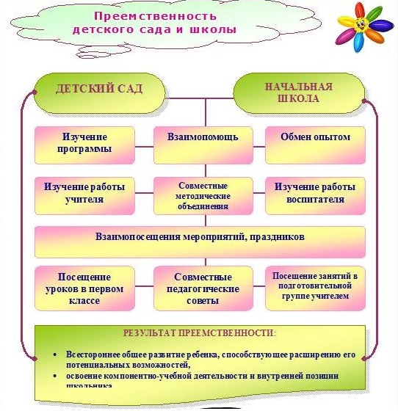
Преемственность детского сада и школы [2]

Slide 7
Преемственность детского сада и школы идет
по трем направлениям
методическая работа с педагогами (ознакомление с требованиями к выпускнику, обсуждение критериев, «портрета выпускника», поиск путей их разрешения, изучение и обмен образовательных технологий, используемых педагогами ДОУ и школы).
работа с детьми (знакомство со школой, учителями, организация совместных мероприятий.
работа с родителями (получение информации, необходимой для подготовки детей к школе, консультирование по вопросам развития детей).

Slide 8
Формы работы с педагогами
Педагоги в течение года встречаются на совместных педагогических советах,
за круглыми столами, на семинарах по проблемам обеспечения непрерывности
дошкольного и начального школьного образования.
Рассматриваются вопросы:
- Роль семьи в подготовке детей к школе.
- Адаптация детей к новым школьным условиям.
- Взаимодействие ДОУ и СОШ как условие успешной социализации ребенка.
Готов ли ребенок к школе? и др.
В школе педагогами начального образования ведется предшкольная подготовка,
направленная на формирование базовых учебных навыков, дисциплины и выявление
детей с недостаточным уровнем подготовки к обучению.
В детском саду в подготовительной группе учителя начальных классов ведут занятия
по обучению детей грамоте, математическим представлениям, по развитию
психофизических функций (память, внимание).
Такой подход позволяет учителям начальных классов познакомиться с будущими учениками
в привычной для них обстановке, формами работы, используемые в ДОУ, узнать основные
требования учебной программы ДОУ.
Воспитатели в свою очередь также знакомятся с программами для детей первого класса,
узнают основные направления работы учителей начальных классов, что позволяет
выработать подходящий алгоритм действий по подготовке детей к обучению детей в школе.

Slide 9
Формы работы с детьми
В ДОУ И СОШ для детей проводятся совместные мероприятия ко дню Победы, к Новому году, спортивные праздники. Воспитанники детского сада «Ромашка» принимают участие в озеленении и уборке Ахлебиновской роще, посещают пришкольный летний лагерь «Акварель», где знакомятся с учителями, специалистами и обучающимися в СОШ №30.
Ученики школы с радостью посещают мероприятия в детском саду и принимают участие в них. Дети театральной студии «Подмостки» и дети музыкальной школы при СОШ № 30 проводят театральные спектакли и концерты в детском саду. Воспитанники детского сада ждут с нетерпением такие мероприятия и вызывает желание посещать эти кружки в школе. А ученики школы с радостью посещают мероприятия в детском саду и принимают участие в них.

Slide 10
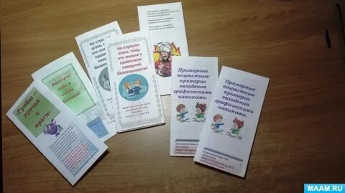
Формы работы с родителями
- совместные родительские собрания («Ребенок и школа», «Как научить ребенка читать»);
- круглые столы, дискуссионные встречи («Проблемы использования гаджетов в школе», «Поощрение и наказание»);
- конференции («Роль семьи в адаптации ребенка к школе», «Психологический климат в семье, как основа воспитания ребенка»);
- встречи с будущими учителями;
- диагностика и анкетирование специалистами ДОИ и СОШ;
- тренинги («Игры с гиперактивными детьми», «Как научиться правильно играть»).
Эффективность такого подхода в работе с родителями показывает, что выпускники ДОУ достаточно легко и быстро адаптируются к школьной жизни, почти все отмечаются высокой успеваемостью.

Slide 11
Выводы
Педагоги школы и детского сада должны работать в тесном сотрудничестве, учитывая специфику организации деятельности друг друга, обязательно привлекая родителей.
Работа должна проводиться совместно и системно. Только заинтересованность обеих сторон и родителей позволит по - настоящему решить проблему преемственности дошкольного и начального школьного образования, сделать переход из ДОУ в начальную школу безболезненным и успешным, т. к. необходимое условие успешного решения задач подготовки детей к школе.

Slide 12
1. http://doshkolnik.ru/skoro-v-shkolu/2698-sad-shkola.html 2. https://infourok.ru
Список использованных источников

